Slide 1
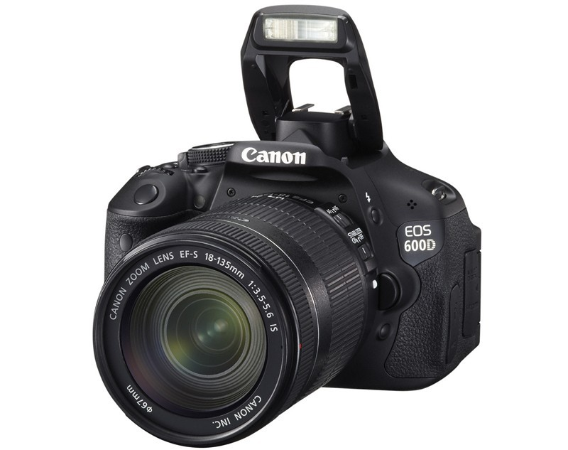
SEMINARSKI RAD
Tema: Digitalni fotoaparati

Slide 2
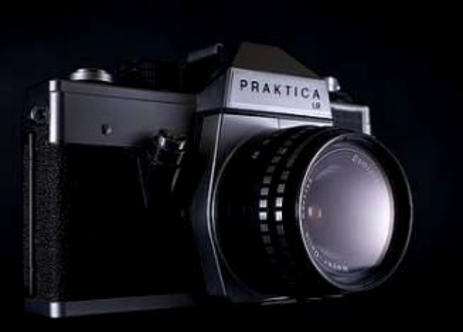
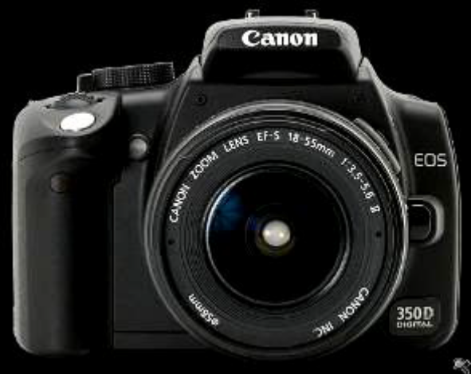
S vremenom fotografija je postala skoro neophodna potreba svakodnevnog života kultnog čovjeka.
Ona ljudima pričinjava velika zadovoljstva kao dokument života.
Svakog dana hiljade ljudi nabavljaju fotoaparate i postaju foto-amateri, profesionalni fotografi i sl.

Slide 3
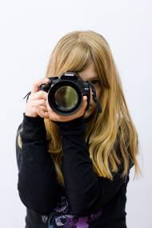
Digitalni fotoaparati
21. stoljeće unosi digitalnu tehnologiju
Umjesto na fotoosjetljivi film, digitalna kamera sliku "hvata" na tzv. CCD čip, sastavljen od velikog broja fotoosjetljivih ćelija, koje digitaliziraju elemente slike
Kao memoriju, dakle sredstvo za pohranu podataka, fotoaparati koriste memorijske kartice.

Slide 4
  Prednosti digitalnih fotoaparata
ne troše film,
aparati na standardne baterije,
snimak se odmah vidi (nije potrebno razvijanje) i po potrebi može se ponoviti,
nema opasnosti da se snimak ogrebe ili prekrije tačkicama prašine,
na memorijsku karticu se mogu snimati stotine, a ne desetci snimaka,
memorijska kartica se nakon pohrane snimka na računar ili optički disk briše i koristi ponovo,
cijena digitalnog snimka je zanemariva, pa možemo snimiti masu snimaka i izabrati najuspjelije, itd.

Slide 5
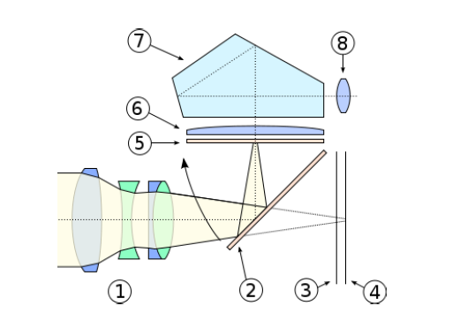
  Princip rada digitalnih fotoaparata
Shema (preuzeto s Wikipedije):
1 – objektiv,
2 – ogledalo,
3 – zatvarač,
4 – fotoosjetljiv medij ,
5 – autofokus,
6 – sabirna leća,
7 – pentaprizma,
8 – tražilo

Slide 6
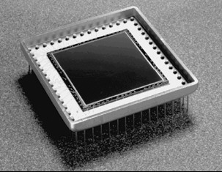
  CCD element
Glavni element digitalnog fotoaparata je CCD čip (eng. Charge Coupled Device). CCD je poluvodićki element osjetljiv na svjetlost koji se sastoji od miliona fotosenzitivnih dioda.
„Isprepleteni“-a naziva se „isprepletenim“ zato što elektronika digitalnog fotoaparata mora s CCD čipa najprije očitavati neparne retke, a potom parne. Postupak očitavanja slike s takvog CCD čipa traje duže nego kod druge verzije
CCD čip s progresivnim skeniranjem omogučava bolju kontrolu ulaska svjetlosti u fotoaparat kao i brže stvaranje fotografija u jedinici vremena.

Slide 7
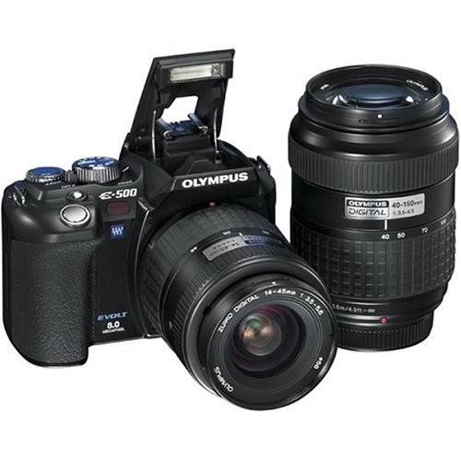
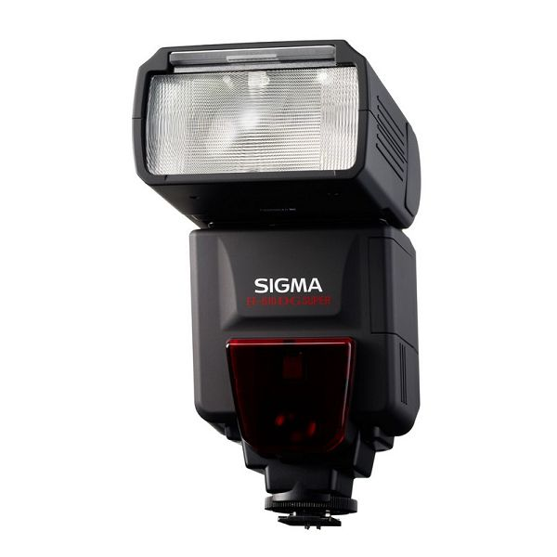
Objektiv – je najbitniji dio svakog fotoaparata.
Zumiranje daje efekat približavanja ili udaljavanja od objekta snimanja. „Pravi“ zum se ostvaruje pomacima u sistemu leća i naziva se optičkim zumom, za razliku od tzv. digitalnog zuma koji povečava detalje slike, ali i sve greške i neoštrine.
Bljeskalica (blic) je pomoćni izvor svjetla u fotografiji i koristi se za nadopunjavanje postojećeg svijetla.
Bljeskalicu koja je ugrađena u fotoaparat rijetko ćemo moći upotrijebiti pametno
U ozbiljnoj fotografiji koriste se vanjske bljeskalice.

Slide 8
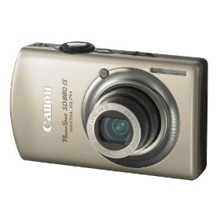
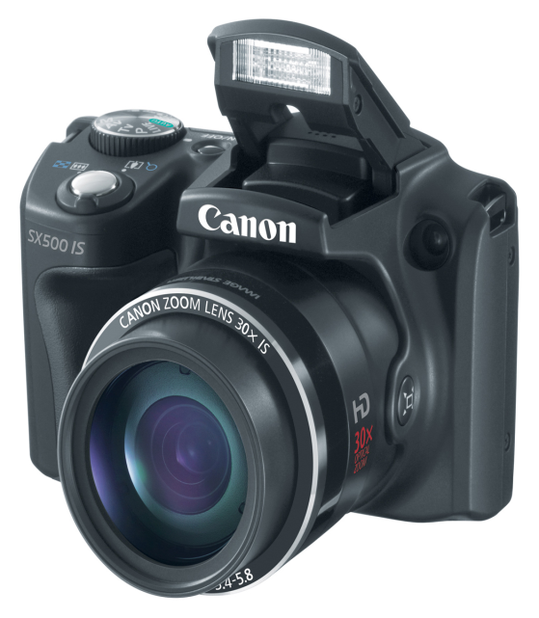
Vrste fotoaparata
Kompaktni fotoaparati
Njima se fotografiše tako da se na LCD zaslonu (koji je na stražnjoj strani aparata) odredi kadar i jednostavnim pritiskom na okidač (koji je najčešće na vrhu aparata) snimi fotografija
DSLR aparati
Njima se fotografiše gledajući kroz tražilo i u tražilu je vidljiv kadar koji „gleda“ objektiv. SLR aparati nude potpunu kontrolu u fotografisanju što znači da fotograf njima može postići upravo ono što želi fotografijom

Slide 9



Korištenje digitalnih fotoaparata
Neka pozadina ne bude napadna,
Veoma bitno je da napadna pozadina ne odvlaći pažnju od glavnog objekta,
Idealno je kada možemo što bliže prići objektu

Slide 10
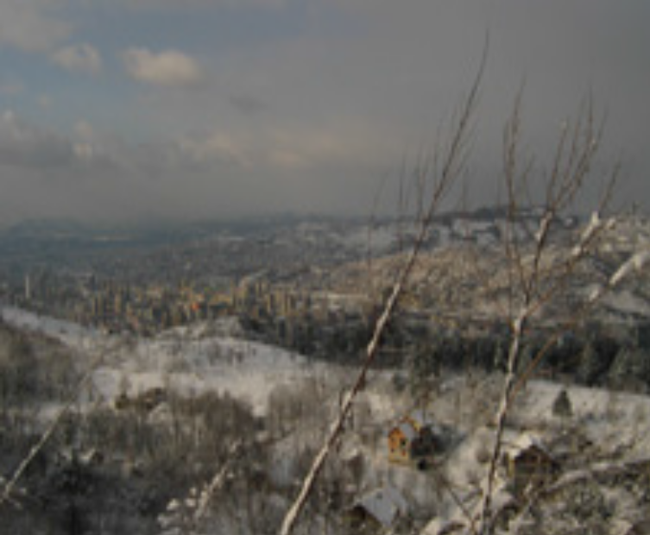

Neka i bliski objekti budu dio kompozicije
Bliski objekti daju nam perspektivu
Kako da fotografišete portrete: koristite umjesto automatskog manuelni režim rada

Slide 11
Hvala na pažnji

